Slide 1
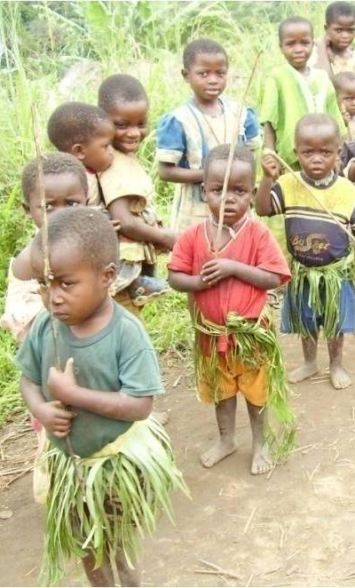
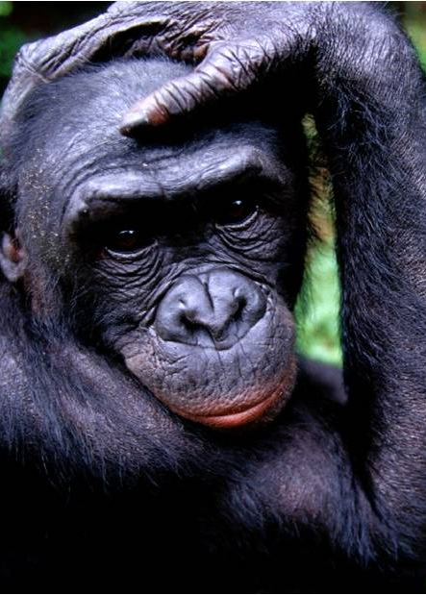
Contexte Général et Objectifs de l’atelier Mécanisme de Gestion des Plaintes dans le Processus REDD+ en RDC
Xavier Ndona
Coordination Nationale REDD
UN-REDD/PNUD
30 Octobre 2012
Notes:
1

Slide 2
Contexte
Cet atelier s’incrit dans le cadre du Plan Action de Lutte Contre la Corruption dans le processus REDD+ en RDC.
Axe I: Sensibilisation et Communication
Axe II: Clarification du cadre juridique
Axe III: Transparence dans la mise en œuvre des projets REDD
Axe IV: Mécanisme de gestion des plaintes, dénonciations et sanctions

Slide 3
Objectifs et attentes de l’atelier
Objectifs de l’atelier:
Faire participer toutes les parties prenantes dans la construction du mécanisme de gestions de plaintes et conflits dans lesquels elles peuvent être impliquées ;
Recueillir les avis et suggestions des parties prenantes sur la structure et le fonctionnement du mécanisme de gestions des plaintes;
Elaborer la feuille de route des activités prioritaires à mener sur terrain.
Résultats attendus :
Appropriation du mécanisme de gestions de plaintes par les parties prenantes dans le processus REDD;
Amélioration du mécanisme au regard des réalités propres à la RDC afin de garantir son applicabilité.
Produits attendus :
Ebauche de feuille de route circulée
Liste des suggestions et remarques sur le fonctionnement du mécanisme ainsi proposé
Liste de rôles et responsabilités des différentes parties prenantes

Slide 4
Fonctionnement du Mécanisme de gestion des plaintes
Etape 1: Emission des plaintes
Anonyme (Moabi; ligne verte)
Procédure Ordinaire:
Etape 2: Enregistrement et Traitement des plaintes
Ministère Publique
OPJ
Etape 3: Qualification et catégorisation des plaintes
Ministère Publique; OPJ; Juges et Avocats
Etape 4: Evaluation du mécanisme
Societé Civile; Observatoire Indépendant, Média

Slide 5
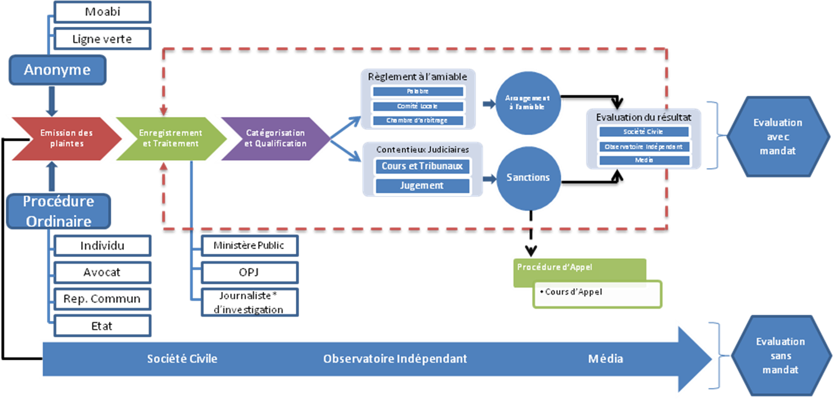
Cartographie du Mécanisme de Gestion des Plaintes REDD en RDC

